Slide 1
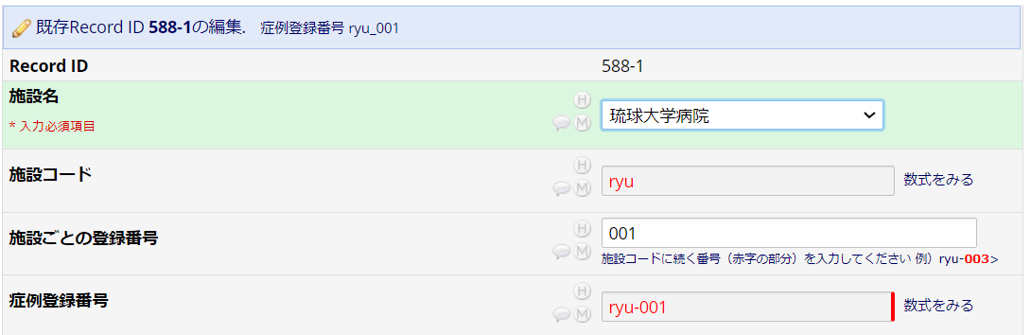
①
②
③
④
① 施設名に「琉球大学病院」を選択
② 施設に応じた施設コードがセットされる
③ 施設ごとの登録番号に、「001」を入力
④ 症例登録番号として、ryu-001 が設定される
それぞれの番号に応じたフィールドの定義を、次ページ以降のスライドで、ご説明します
最初のスライドは、オンラインデザイナーでのフォーム画面です

Slide 2
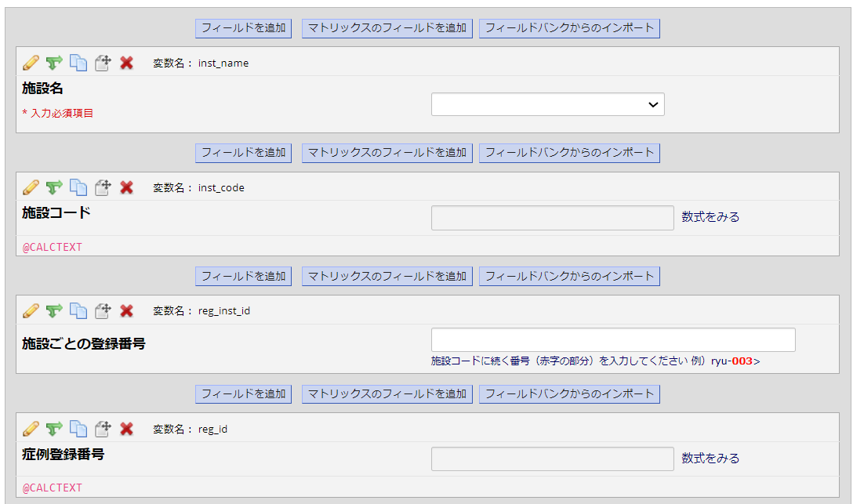

Slide 3
① 施設名のドロップダウンリストの設定
選択肢を、以下のように設定します。変数名は、inst_name です
1, 琉球大学病院
2, 神戸大学医学部附属病院
3, 九州大学病院
② 施設コードのアクションタグの設定
フィールドは、テキストボックスで、変数名は、inst_code です
@CALCTEXT( if([inst_name]='1', "ryu", if([inst_name]='2', "kobe", if([inst_name] = '3', "kyu",'')) ))
【処理の内容】
アクションタグ @CALCTEXTの中で、条件付きロジックif を使用しています
@CALCTEXTは、引数の式を評価して、結果を文字列として出力します
条件付きロジックifを入れ子にして、inst_nameが1の場合は、ryu, 2の場合は、kobe, 3の場合は、kyu を出力
します。このフィールドは、自動的に計算（文字列なので、正確には計算ではないですが）というか、
評価されて、施設コードがセットされるので、アクションタグ @HIDDEN を追加して、フィールドを見え
なくしてもいいかもしれません
③ 施設ごとの登録番号の設定
フィールドは、テキストボックスで、変数名は、reg_inst_name です
フィールドノートは、「施設コードに続く番号（赤字の部分）を入力してください 例）ryu-<font color="red"><b>003</b></font>>」です

Slide 4
④ 症例登録番号のアクションタグの設定
フィールドは、テキストボックスで、変数名は、reg_id です
@CALCTEXT( if( [inst_code] !='' and [reg_inst_id] !='',concat([inst_code], '-', [reg_inst_id]), '') )
【処理の内容】
②と同様に、アクションタグ @CALCTEXTの中で、条件付きロジックif を使用しています
条件付きロジックifで、inst_codeとreg_inst_idが、空白でない場合は、concat関数で、inst_codeの値と、
ハイフン – と、reg_inst_id の値を連結します
これは、施設コードと施設ごとの登録番号が、空白でない場合、施設コードとハイフン、施設ごとの
登録番号を連結して、その結果を出力すると、なります
例）ryu + - + 003 = ryu-003
【注意事項】
②で、施設の数分だけ、入れ子が深くなることに注意してください

